Slide 1
VIII REUNIÓN INTERNACIONAL DE REDES DE ENFERMERÍA DE LAS AMÉRICAS REUNIÓN GENERAL
TRABAJO COLABORATIVO RIIEE: CONTRIBUCIONES A LA EDUCACIÓN EN ENFERMERÍA
CARTAGENA DE INDIAS SEPTIEMBRE 06 DE 2014
MARÍA ANTONIA JIMÉNEZ G.
Líder RIIEE.

Slide 2
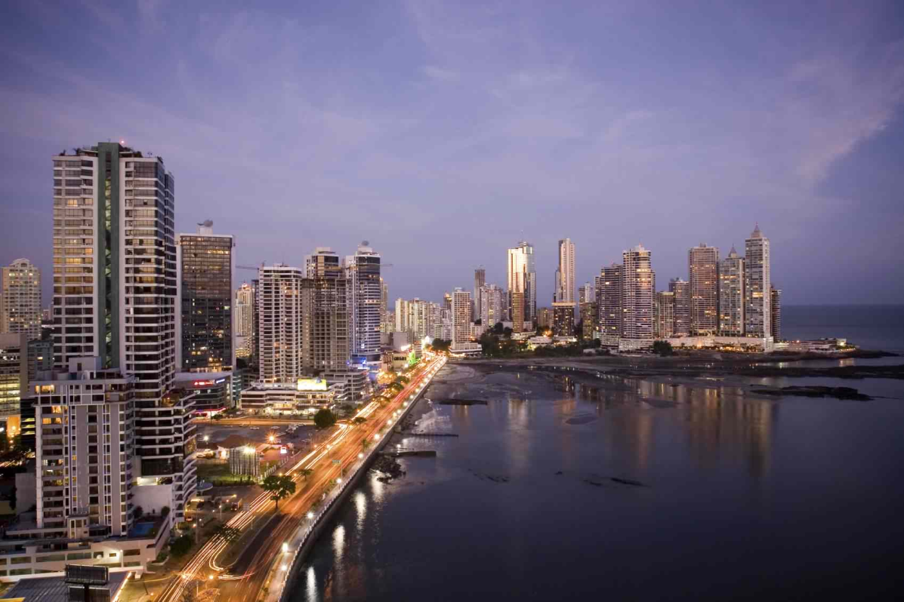

Slide 3
DEFINICIÓN
La RIIEE es una organización creada con el fin de favorecer el desarrollo de la investigación en esta área y dar respuesta a diversas situaciones identificadas en la formación de los profesionales de Enfermería de Iberoamérica, tales como:
Formas de enseñanza tradicionales
Programas enciclopédicos
Aprendizajes poco significativos
Énfasis en el Hacer más que en el Ser y Saber
Currículo no centrado en el cuidado
Desvinculación entre la teoría y la práctica
Escasa relación docencia–asistencia
Práctica docente poco humanizada
Debilidades en la formación docente

Slide 4
II. AVANCES EN EL LOGRO DE LOS OBJETIVOS DE LA RIIEE 2013 -2014
A. Construir un espacio de producción, socialización, análisis y discusión en educación en enfermería, para la comunidad de enfermeras (os) de Iberoamérica.
Aspecto evidenciado en:
La constitución de grupos internacionales alrededor de los proyectos de investigación.
Participación en eventos científicos a nivel Nacional e Internacional, en México (2014), Brasil (2014), Cuba (2013), Australia (2013), Uruguay (2013) y Chile (2014).
Disponemos de medios de difusión de la Red actualizados semestralmente: http://riiee.jimdo.com/
http://riieeblog.wordpress.com/
MEMORIAS RIIEE: Cinco Años de Trabajo Colaborativo.

Slide 5
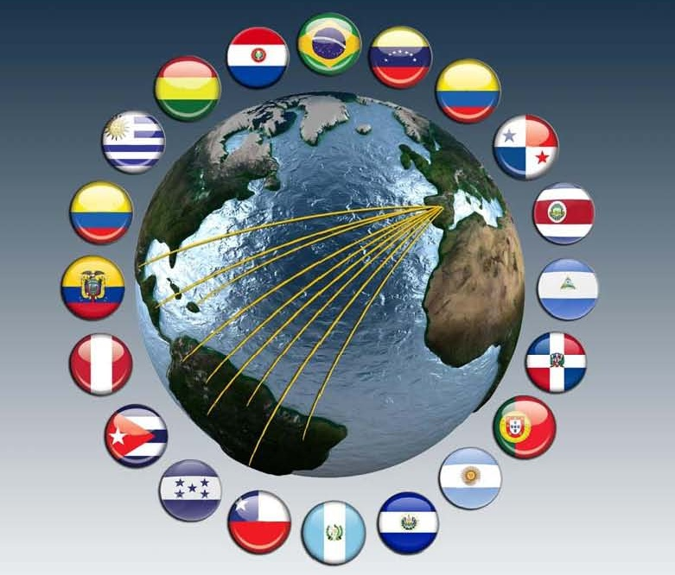

Slide 6
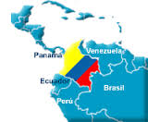
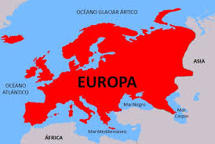
B. Visibilizar la producción científica mediante la actualización permanente de las bases de datos indexadas de instituciones, investigadores e investigaciones en educación superior en enfermería.
Actualización base de datos IESE de las regiones Brasil, Andina, Europa, y México y el Caribe. 2014
Actualización base de datos de investigadores e investigaciones en educación en enfermería en Región Brasil, Colombia y México 2014

Slide 7
C. Producir evidencia científica mediante la planeación, desarrollo y evaluación de los proyectos de investigación en educación en enfermería, a través de la conformación de grupos internacionales de investigación.

Slide 8
El estado del arte de la producción científica sobre las “Estrategias para desarrollar el pensamiento reflexivo y crítico en los estudiantes de enfermería de Iberoamérica”2013.
Actualmente se está determinando 1. La “Presencia de la competencia de pensamiento reflexivo y crítico en los currículos de enfermería que se imparten en Iberoamérica” 2. Identificar las estrategias educativas que emplean los docentes en el aula.

Slide 9
Identificar los niveles de pensamiento crítico en los estudiantes según la clasificación de Paul and Elder (pensador irreflexivo – pensador maestro).
Actualización de la información sobre la “Producción investigativa en educación en enfermería en Colombia, Brasil y México 1995-2012: estado del arte” Finalizado mayo 2014.
O desenvolvimiento do pensamiento crítico e reflexivo no contexto de un currículo integrado (2014),

Slide 10
libros

Slide 11
Apoyar y fortalecer la gestión de la financiación nacional e internacional de los planes y proyectos de la Red, a través de la participación en las convocatorias realizadas para tal fin.
Es un proceso lento que poco a poco se está consolidando, especialmente en México y Brasil; el caso de Colombia ha sido más difícil, en la medida en que no se está vinculada a una Institución de Educación superior, reto que se espera ver cristalizado antes de finalizar el 2015.

Slide 13
Promover la cooperación internacional de profesionales de enfermería y estudiosos de la educación superior para la producción investigativa y el intercambio de saberes relacionados con la educación.
Convenio de colaboración 2013-2015 para el impulso de la investigación en educación en enfermería y el intercambio académico, mediante el trabajo de la RIIEE. entre la Universidad de Colima (México), la Universidad Autónoma del Estado de México (UAEM) (México), la Universidad de Jaén (España) y la Universitat Internacional de Catalunya (España). Este nos abre puertas a los intercambios, pasantías y proyectos conjuntos de docentes y estudiantes.

Slide 14
Foto convenio

Slide 15
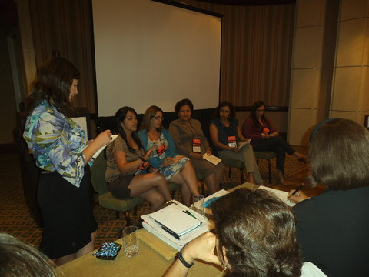
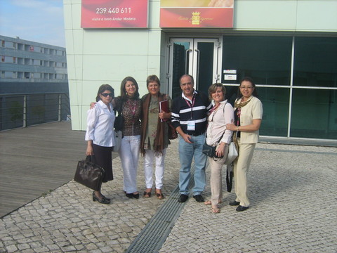
F. Promover la publicación, comunicación y difusión de los resultados investigativos en educación superior en enfermería a nivel nacional e internacional.

Slide 16
PONENTES
Encuentro Nacional de Investigación en Enfermería (México).2014
Colegio Mexicano de Licenciados de Enfermería Puebla México.2013
Reunión de Redes Cubanas de enfermería en el marco del XV Congreso de la Sociedad Cubana de Enfermería Salud Sexual y Reproductiva. Habana Cuba 2013
ICN 25th Quadrennial Congress, em Melbourne – Austrália 2013
65º Congresso Brasileiro de Enfermagem, Rio de Janeiro - Brasil, 2013.
14º Seminario Nacional de Directrices para la Educación en Enfermería (SENADEN), en Maceió Brasil 2014
II Simposio de investigación de enfermería de pregrado. Universidad de Concepción Chile dic. 2013

Slide 17
Integrar con éxito miembros de los diferentes países y regiones que la constituyen en torno a la Red.
Ha empezado a generar cambios importantes en el direccionamiento de las líneas de investigación de cuerpos académicos.
Posicionar la Red en las mismas instituciones de Educación Superior donde se labora
Asesora proyectos de investigación a nivel de maestría y doctorado en España, Brasil y Chile
Movilizar facultades de Enfermería en torno a la Investigación en Educación con la participación activa de grupos de profesoras en torno a los proyectos de investigación
Organismo que es consultado como fuente de información actualizada respecto a educación en enfermería.
Ha entablado un proceso de reconocimiento e incorporación por parte de las Asociaciones de Facultades de Enfermería

Slide 18
G. Promover la publicación, comunicación y difusión de los resultados investigativos en educación superior en enfermería a nivel nacional e internacional.
Cuatro libros.
Un Informe Ejecutivo,
Capítulos de libro
Artículos publicados y en construcción

Slide 19
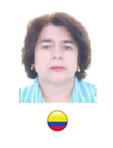
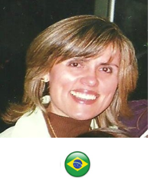
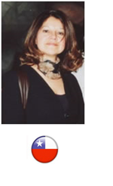
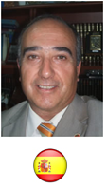
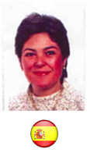
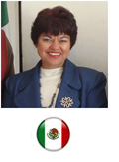
III. Personas e Instituciones que han hecho posible estos Resultados en la RIIEE

Slide 20
Universidad Autónoma del Estado de México (UAEM) Universidad de la Colima y Universidad Autónoma Metropolitana Xochimilco, en México; Universitat Internacional De Catalunya y Universidad De Jaén, en España; Escola de Enfermagem da Universidade de São Paulo, Brasil; Universidad de Concepción, Chile; Universidad de Panamá, Panamá; Universidad de la Sabana, Fundación Universitaria de Ciencias de la Salud (FUCS) y la Universidad Nacional de Colombia, en Colombia donde nació la RIIEE y donde laboró la líder y gestora de la Red.

Slide 21
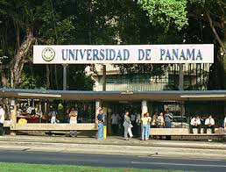
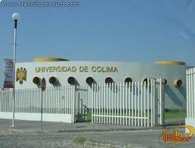
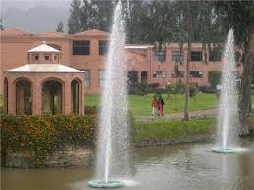
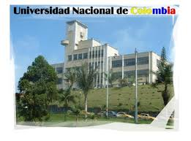
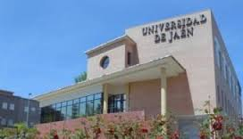
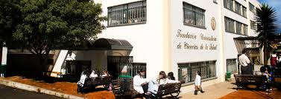
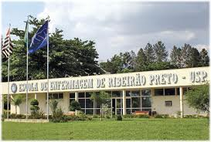
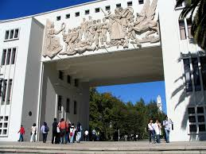

Slide 22
IV. RETOS QUE ENFRENTA LA RIIEE
Redes consolidadas por país y región.
Participación de miembros de todos los países de Iberoamérica.
Actualizar las bases de datos anualmente
Obtención de financiación de los proyectos y planes de la Red.
Logar el reconocimiento de la Red y sus productos ante los entes gubernamentales, como COLCIENCIAS en Colombia.

Slide 23
Propuestas concretas a ALADEFE OPS/OMS sobre educación de profesionales de enfermería.
Organizar eventos científicos y cursos en educación superior en enfermería.
Desarrollo de pasantías e intercambios de docentes y estudiantes.
Implementación y evaluación de modelos de formación de profesionales de enfermería basados en evidencia científica.
Ser parte activa en las soluciones de los problemas de educación en enfermería mediante el aporte de evidencia científica.
Organizar el Semillero internacional de investigadores en educación.
Publicar artículos con los resultados investigativos en revistas indexadas de alto impacto.

Slide 24
PÁGINA WEB: http://riiee.jimdo.com/
BLOG: http://riieeblog.wordpress.com/

Slide 25
MARÍA ANTONIA JIMÉNEZ GÓMEZ
Líder RIIEE
Correo electrónico: majimenezd@gmail.com
majimenezd@unal.edu.co
Teléfonos: 57-1-3593986 y Celular 3005670615

